Slide 1
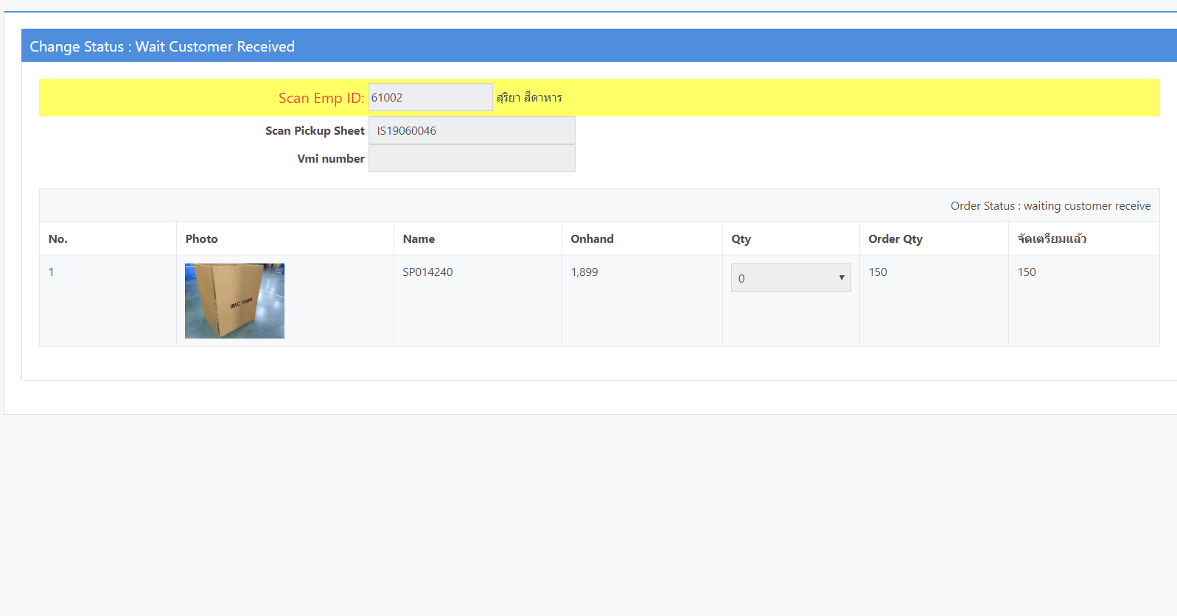
TSC: Manu Change to wait customer
เพิ่ม Location
ว่านำมาจาก Locationไหน และ เท่าไหร่ สามารถเลือกได้ (โดยที่ให้ Default ให้เป็นตามที่ระบบกำหนด) เพื่อที่ระบบจะได้ตัดถูกต้องกับหน้างานจริง
ถ้าหน้างานกดเปลี่ยน Location ระบบต้องบังคับเลือกเหตุผล ตามข้อ 4
ถ้า 1 Location ไม่พอต้องเพิ่ม ของจาก Location อื่นได้
ถ้าหน้างานไม่ได้ไปเอาของตามที่locationที่ระบบบอก ต้องให้ใส่เหตุผล ดังนี้ (drop down list)
งาน NG (ฉีกขาด, เปรอะฝุ่น, สกปรก, ..., อื่นๆ)
งานไม่มีใน Location นั้นๆ
ติดปัญหาไม่สามารถนำงานออกมาได้
อื่นๆ

